Slide 1


Slide 2






目 录
Contents
课程背景
课程安排
学习流程
奖励机制
课程规则
常见问题

Slide 3
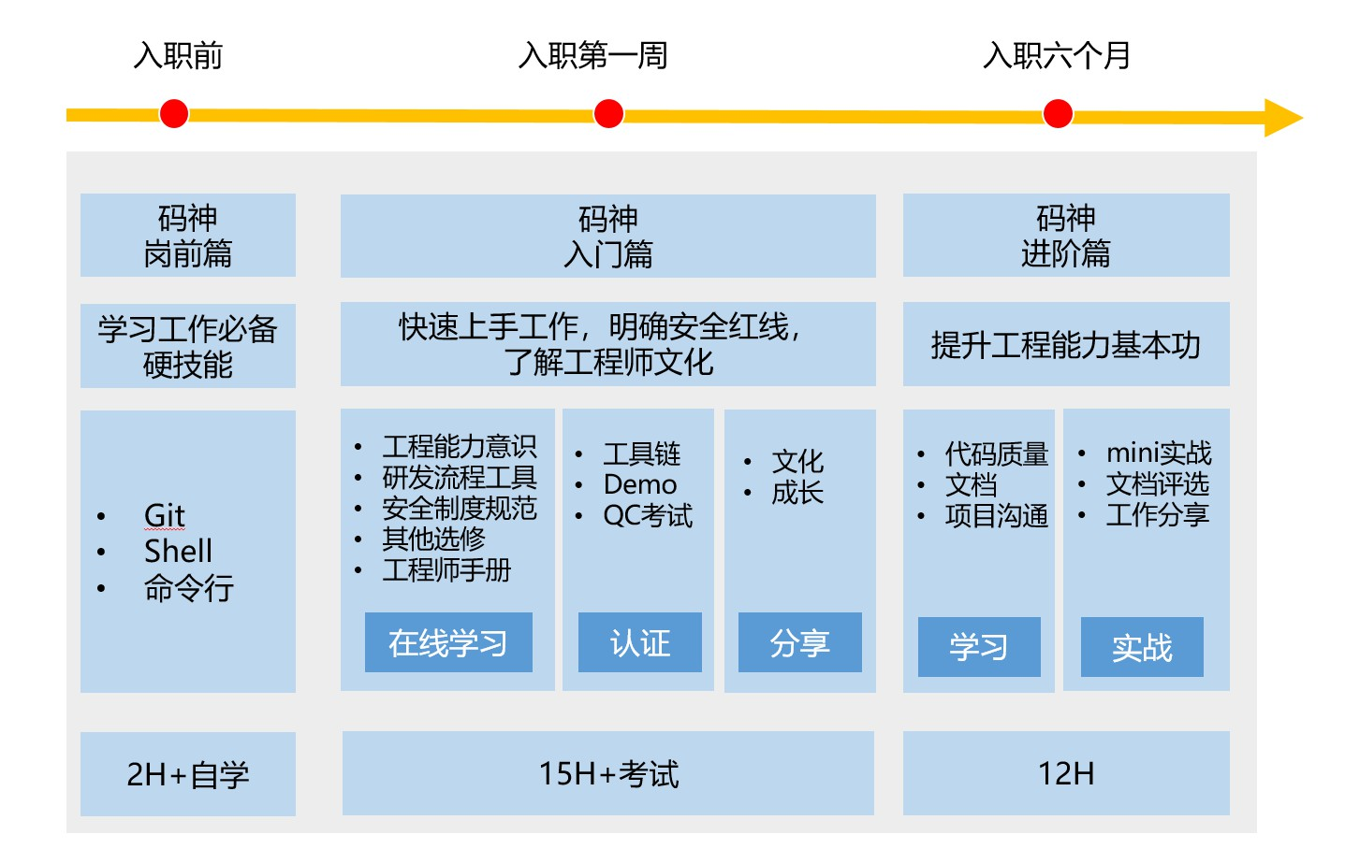
1、课程背景
「码神特训营」分为“岗前-入门-进阶”三步培养，为T3-T7同学必修。
（免修：不涉及代码编写的同学，如PMO、OP、系统工程师、硬件工程师可自动免修）

Slide 4
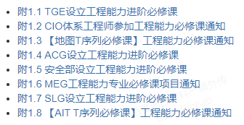
1、课程背景
课程目标
适用群体
政策导向
学习周期&形式
课程内容
提升个人工程能力基本功
促进在工作中落地实施
绝大部分体系必修课要求
项目文档
代码质量
项目管理
Mini-spider详解（选修）
1个月在线学习
加群即报名成功
全公司T序列新员工，T3-T7必修；
不从事代码编写的工程师可免修，
如PMO、OP、硬件、系统工程师

Slide 5
2、课程安排
时间 | 课程模块 | 课程名称 | 是否有作业
9月5日 19:00 | 开营仪式 |  | 无
Week 1 9月1日-9月11日 | 代码质量 | 代码检查规则 | 有
 |  | 单元测试
 |  | Code Review
Week 2 9月12日-9月18日 | 项目文档 | 如何写好项目文档 | 有
 |  | 研发过程资产管理
Week 3 9月19日-9月25日 | 项目管理 | 项目管理入门 | 有
 |  | 项目管理工具
 |  | 项目沟通
Week 4 9月26日-9月30日 | Mini-spider（选修） | Mini-spider详解 | 无
时间待群内通知 | 结营仪式 |  | 无

Slide 6



3、学习流程
结业考试
自学线上课程
问答平台提交作业
必修！
认真学过就不难，不限次数，满分100，90分通关
码神之进阶篇课程知识库主页：
http://ku.baidu-int.com/knowledge/HFVrC7hq1Q/pKzJfZczuc/d6Geb_3P0n/JYzNe2yVxFOrug
每周作业&提交地址会公布到如流群话题和公告
每周1次
Step 4
Step 2
Step 3
结营
开营
Step 5
Step 1
共3周

Slide 7

4、奖励机制
学霸奖
一次即满分通关用时最短的前5名
结业
奖品
打卡幸运奖
每周3名幸运奖
每周
奖品
结业证书
码神进阶篇勋章
iCode-个人主页
每月结营后1-2周更新哦，徽章上的数字代表通关课程数
结业
荣誉

Slide 8
5、课程规则
————注意看群公告+群话题+通知邮件————
01 不可copy他人打卡内容、
不可敷衍打卡（少于300字）
否则无法继续学习
02 打卡要按时、按指定地址，
否则无效
03 群内禁止无关消息刷屏
以免打扰到其他人
04 结业根据群内成员统计，
不要轻易退群

Slide 9
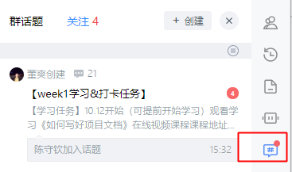
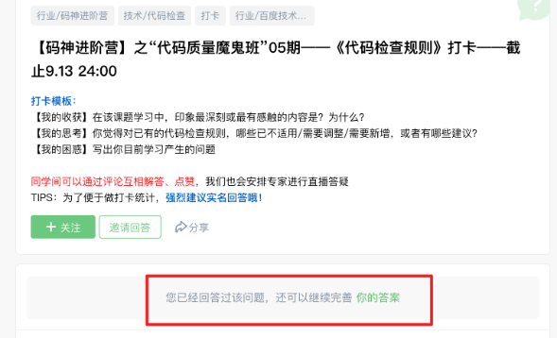
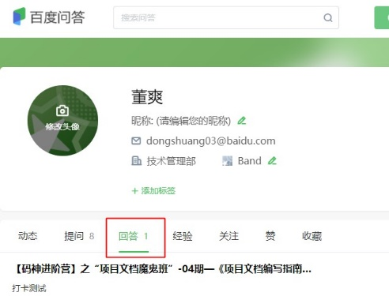
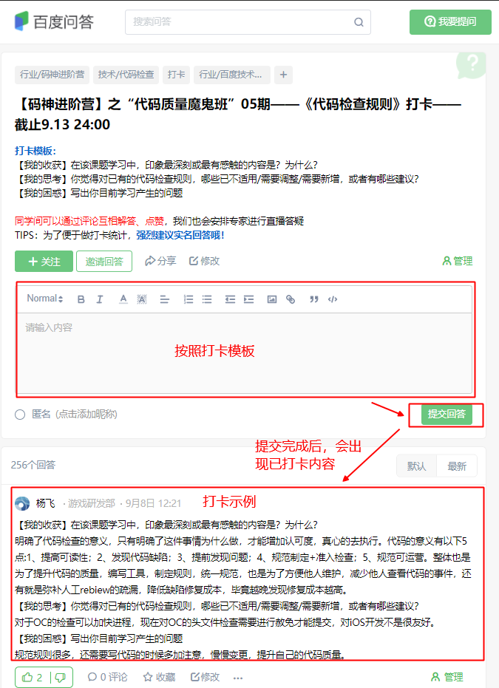
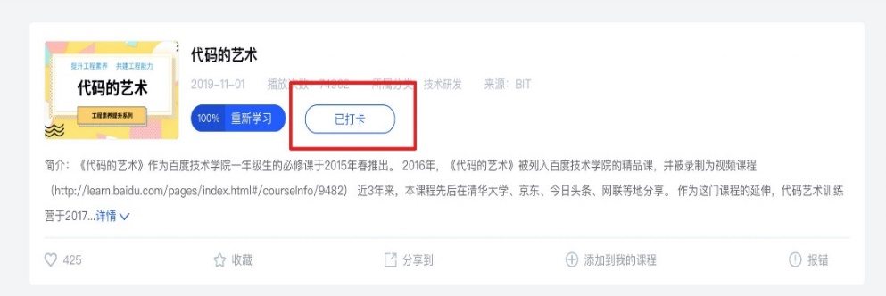
6、关于打卡
其他常见问题：https://ku.baidu-int.com/d/JYzNe2yVxFOrug
01 群话题在哪？
02 怎么看自己打过卡了？
04 正确打卡方式（√）
方式一
方式二
03 错误/无效打卡（×）
再次提醒：
单次打卡内容不得少于300字，否则将被视为无效打卡！！

Slide 10


预祝大家顺利结业！
码神特训营-进阶篇 BIT&CMC

